Slide 1
EXPERIENCE DE GESTION DE LA CLINIQUE UNIVERSITAIRE DE MEDECINE PHYSIQUE ET DE READAPTATION DU CNHU HKM DE COTONOU
Pr Toussaint G. KPADONOU
Chef Clinique Universitaire de Médecine Physique – Réadaptation
CNHU – HKM Cotonou

Slide 2
PLAN
INTRODUCTION
1. CADRE ET METHODE
2. RESULTATS
3. DISCUSSION
CONCLUSION

Slide 3
Introduction1
Créée en 1962 au même moment que l’ « hôpital 350 lits », l’unité de masso-kinésithérapie à l’origine a connu des décennies de stagnation avant d’amorcer sa réhabilitation à partir de 1991 grâce à la coopération Belge.
Après deux décennies et 1/2 de développement par étape, cette unité va devenir aujourd’hui la Clinique Universitaire de Médecine Physique et de Réadaptation (CUMPR) du Centre National Hospitalier et Universitaire Hubert K. Maga (CNHU-HKM).
CUPMR occupe actuellement une superficie de près de 4000m2
CUMPR est aujourd’hui un centre de référence national et régional avec trois missions à savoir les soins, la formation et la recherches.

Slide 4
Introduction2
Pour assumer cette triple mission, elle s’est dotée d’une organisation, de ressources humaines, d’équipements techniques adaptés à des prestations sectorisées permettant de réaliser chaque année des produits qui font de la CUMPR le service Phare du CNHU-HKM de Cotonou
Objectif : Analyser l’expérience de gestion de la clinique universitaire de Médecine Physique et de réadaptation du CNHU-HKM

Slide 5
1. Cadre et Méthode
1.1. Clinique Universitaire de Médecine Physique et de Réadaptation
La clinique universitaire de Médecine Physique et de Réadaptation (CUMPR) fait partie des 24 cliniques universitaires dont dispose le Centre National Hospitalier Universitaire Hubert K. Maga ( CNHU- HKM)
CNHU HKM = premier centre hospitalier universitaire du Bénin.
  Etablissement au sommet de la pyramide sanitaire, situé à Cotonou (capitale économique du Bénin)
  Sert de référence nationale dans tous les domaines sauf en pathologies respiratoires et psychiatriques
  Doté d’une autonomie de gestion assurée par un comité de direction ayant à sa tête un Directeur Général nommé en conseil des ministres,
  Gestion contrôlée par un conseil d’administration de 7 membres dirigé par le directeur du cabinet du ministre de la Santé

Slide 6
1.1.Clinique Universitaire de Médecine Physique et de Réadaptation
1.1.1. Vision
Vision des responsables de la CUMPR = offrir des services de qualité à tout usager
Vision voulue par le personnel dans son ensemble et exprimée au cours de la formation sur l’EMP
Vision voulue aussi par la direction qui a souhaité engager la CUMPR dans le processus de certification à l’horizon 2021, CUMPR étant l’établissement qui fait sa fierté

Slide 7
1.1.Clinique Universitaire de Médecine Physique et de Réadaptation
1.1.2. Mission
La CUMPR a trois missions:
Mission de Soins: Assurer des soins de qualité à tout patient pris en charge à la CUMPR (dans tous les domaines de déficiences où elle offre des prestations)
Mission d’enseignement:
  CUMPR assure la formation pratique des étudiants en licence et master de kinésithérapie à l’Ecole Supérieure de Kinésithérapie ( ESK) de la faculté des Sciences de la Santé (FSS) de Cotonou, des étudiants des écoles de Kinésithérapie de Belgique, de la France et du Canada et des étudiants en infirmerie
  CUMPR assure formation étudiants de 5è année de médecine, DES de MPR, Neurologie et Chirurgie Pédiatrique et formation continue pour médecins et kinésithérapeutes ( Bénin et ailleurs)

Slide 8
1.1.Clinique Universitaire de Médecine Physique et de Réadaptation
1.1.2. Mission
La CUMPR a trois missions:
Mission de Recherche: Mener des recherches dans tous les domaines de la santé, de l’environnement, de la culture et de la société en rapport avec les déficiences, les limitations d’activités et les restrictions de participation
  Publications
  Directions Thèses et mémoires

Slide 9
1.1. Clinique Universitaire de Médecine Physique et de Réadaptation
1.1.3. Organisation
CUMPR dispose d’un organigramme qui a sa tête la coordination composée du chef de la clinique, son adjoint, du médecin en charge de l’hospitalisation et de la réglementation des soins et des 4 surveillants ( soins ambulatoires matin, soins ambulatoires après midi, Hospitalisation, et Appareillage)
La coordination se réunit ordinairement tous 15 jours pour débattre de tous les problèmes de la clinique et exceptionnellement sur demande dès que le besoin se fait sentir

Slide 10
1.1. Clinique Universitaire de Médecine Physique et de Réadaptation
1.1.3. Organisation
1.1.3.1. Secteurs d’activités
CUMPR répartie en six secteurs d’activités:
Secteur des consultations et explorations fonctionnelles qui comporte : consultations médicales, l’électromyographie, le bilan urodynamique, les infiltrations, les épreuves d’effort et les épreuves fonctionnelles respiratoires.
Signalons que pour des problèmes de consommables non disponibles le Bilan urodynamique, les épreuves fonctionnelles d’effort et respiratoire ont connu un début mitigé
Il est dirigé par le médecin chef adjoint

Slide 11
1.1. Clinique Universitaire de Médecine Physique et de Réadaptation
1.1.3. Organisation
1.1.3.1. Secteurs d’activités
CUMPR répartie en six secteurs d’activités:
Secteur de la kinésithérapie: secteur le plus vaste, se compose de divers domaines de kinésithérapie
  kinésithérapie pelvipérinéale, de plus en plus fréquentée
  kinésithérapie de la Main
  kinésithérapie traumato orthopédique / rhumatologique
  kinésithérapie neurologique adulte et pédiatrique,
  Posturologie
  Réentrainement à l’effort

Slide 12
1.1. Clinique Universitaire de Médecine Physique et de Réadaptation
1.1.3. Organisation
1.1.3.1. Secteurs d’activités
CUMPR répartie en six secteurs d’activités:
Secteur Appareillage Orthopédique dédié à la fabrication des orthèses ( tronc membres thoraciques et pelviens), des prothèses ( membres pelviens et thoraciques) et des aides techniques
Secteur Orthophonie destiné au bilan et à la prise en charge des troubles de la communication, du langage ( écrit ou parlé), de la déglutition

Slide 13
1.1. Clinique Universitaire de Médecine Physique et de Réadaptation
1.1.3. Organisation
1.1.3.1. Secteurs d’activités
CUMPR répartie en six secteurs d’activités:
Secteur Hospitalisation qui comporte douze lits destinés à toutes les déficiences nécessitant une prise en charge intense en vue d’une récupération plus rapide.
  A ce secteur est annexée une salle de rééducation comportant des matériels de rééducation moderne (motomed et chaise rééducation vestibulaire )
Secteur Acupuncture, dernier né de l’arsenal thérapeutique, l’acupuncture a été introduite, il y a moins de 2 ans pour corriger une insuffisance en matière de diversité dans la prise en charge des patients

Slide 14
1.1. La Clinique Universitaire de Médecine Physique et de Réadaptation
1.1.4 . Occupation spatiale
La CUPMR occupe un espace de près de 4000m2 réparti en Rez de chaussée et étage.
Au rez de chaussée on trouve, l’accueil, la salle d’attente, les 2 salles de consultation ,la salle d’électromyographie, et celle du bilan urodynamique.
  Chaque salle abrite le matériel approprié, destiné à son activité
  Séparée de ce secteur la grande salle de rééducation compartimentée en pools de la kiné des troubles musculosquelettiques, de la posturologie, des cabines individuelles, de la neurologie centrale ( paraplégie, AVC, tétraplégie), la balnéothérapie, , l’hospitalisation avec les commodités d’un hôtel de 2 étoiles, l’Orthophonie et l’annexe de la salle de rééducation de l’hospitalisation

Slide 15
1.1. La Clinique Universitaire de Médecine Physique et de Réadaptation
1.1.4 . Occupation spatiale
La CUPMR occupe un espace de près de 4000m2 réparti en rez de chaussée et un étage.
A l’étage, on note les secteurs de la périnéologie, de la rééducation de la main, de kiné pédiatrique, du réentrainement à l’effort, des explorations d’épreuve d’effort et fonctionnelles respiratoires, d’une salle de la kiné de l’appareil locomoteur, avec des cages de pouliethérapie et des cabines individuelles, deux salles de cours dont une petite et une plus grande ( capacité de 100 étudiants)
Appareillage orthopédique est séparé avec le rez réservé à l’accueil, la salle d’attente, la salle de prise des mesures (moulage et coulage) et celle de la rééducation à la marche et l’étage destiné à l’atelier de confection orthèses, prothèses, chaussures et aides techniques

Slide 16
1.1. La Clinique Universitaire de Médecine Physique et de Réadaptation
1.1.5. Ressources humaines
La CUMPR dispose de ressources humaines de niveau académique et de compétence élevé qui lui permettre d’accomplir dignement ses missions
4 Médecins spécialistes en MPR dont 2 de rang magistral
22 Kinésithérapeutes dont 12 ont eu le master et 4 doctorants
3 Orthoprothésistes
2 Orthophonistes
6 infirmiers
2 Acupuncteurs
2 secrétaires
Des aides soignants (18)

Slide 17
1.1. La Clinique Universitaire de Médecine Physique et de Réadaptation
1.1.6. Fonctionnement
CUMPR a un fonctionnement basé sur le principe de la gestion participative
Chaque agent en venant au service sait qu’il a des réalisations à assumer avant de retourner à son domicile sans être objet de surveillance particulière
Le nombre de patients par kiné est connu (12)
Le nombre d’étudiants à encadrer par chaque kinésithérapeute encadreur, chaque orthoprothésiste encadreur, chaque orthophoniste encadreur fixé et connu

Slide 18
1.1. La Clinique Universitaire de Médecine Physique et de Réadaptation
1.1.6. Fonctionnement
Deux équipes travaillent dans le secteur de la kinésithérapie ( la 1ère de 7h à 15h et la 2è de 13h à 21h) de même que les orthophonistes
Tout patient venant à la CUMPR est vu par un médecin qui l’oriente soit pour des explorations, soit pour des soins,
En hospitalisation intra muros, des réunions de famille se tiennent régulièrement => équipe MPR partage projet thérapeutique avec la famille de l’hospitalisé
Des réunions mensuelles de tous les agents du service se tiennent au début de chaque mois pour faire le point des activités du mois écoulé et permet à chaque agent de connaître son niveau d’avancement dans le processus, son rendement

Slide 19
1.2. Méthode
Il s’agit d’une méthode observationnelle transversale, descriptive ayant permis de déterminer les différentes productions réalisées de janvier à septembre 2019.
Les secteurs d’explorations qui n’ont pas connu de réalisations au moins sur 3 mois ont été exclus
La quantité des réalisations est mentionnée, mais la qualité doit tenir compte d’autres paramètres n’ayant pas fait l’objet de la présente étude

Slide 20
2. Résultats
2.1.Point des réalisations de soins
2.2. Point sur les réalisations de formation
2.3. Point sur les réalisations de recherches

Slide 21
2.1. Réalisations de soins de la CUMPR du CNHU-HKM de Cotonou (Janvier à Septembre 2019)

Slide 22
Tableau I : Point des activités médicales réalisées pendant les trois premiers trimestres de l’année 2019
 | Actes médicaux (n) |  |  | Médecin (n) |  | Moyenne de consult./jr ouvrable
 | Consultations | Infiltrations | EMG
Janvier | 358 | 10 | 20 | 4 |  |  | 17,04
Février | 409 | 16 | 20 | 4 |  |  | 21
Mars | 384 | 09 | 28 | 4 |  |  | 18,30
Avril | 444 | 07 | 44 | 4 |  |  | 21,14
Mai | 384 | 26 | 37 | 4 |  |  | 17,66
Juin | 378 | 05 | 36 | 4 |  |  | 21
Juillet | 469 | 08 | 54 | 4 |  |  | 34,28
Août | 442 | 06 | 34 | 4 |  |  | 21
Septembre | 375 | 00 | 16 | 3 |  |  | 18
Total | 3.643 | 87 | 289 |  | 4 | 18,94

Slide 23
Tableau II : Point des recettes liées aux activités des médecins pendant les trois premiers trimestres de l’année 2019
 | Montant facturé (F CFA) |  | Montant payé (F CFA)
Janvier |  | 3.175.600 | 1.101.000
Février |  | 2.866.400 | 989.900
Mars |  | 3.173.900 | 1.985.600
Avril |  | 4.249.700 | 564.460
Mai |  | 3.801.700 | 1.167.640
Juin |  | 2.939.300 | 1.238.580
Juillet |  | 4.159.800 | 1.675.480
Août |  | 3.303.500 | 1.532.760
Septembre |  | 2.386.400 | 1.028.860
Total | 30.056.300 |  |  | 11.284.280

Slide 24
Tableau III : Point d’Activités en kinésithérapie, en orthophonie et en acupuncture en ambulatoire pendant les trois premiers trimestres de l’année 2019
 | Kinésithérapie (n) |  |  |  | Orthophonie (n) |  | Acupu. (n)
 | Séances effectuées | Kinésithérap | Séances/kiné/jr ouvrable |  | Bilans | Séances | Séances
Janvier | 2.253 | 20 |  | 5,36 | 4 | 120 | 24
Février | 2.365 | 18 |  | 7,88 | 4 | 85 | 19
Mars | 2.378 | 16 |  | 8,28 | 3 | 65 | 39
Avril | 2.682 | 15 |  | 9,10 | 9 | 150 | 96
Mai | 2.560 | 15 |  | 8,18 | 5 | 125 | 86
Juin | 2.152 | 14 |  | 9,61 | 8 | 190 | 98
Juillet | 2.442 | 13 |  | 9,78 | 17 | 265 | 86
Août | 2.511 | 15 |  | 8,13 | 22 | 445 | 118
Septembre | 1.876 | 10 |  | 10,64 | 11 | 255 | 8
Total | 21.219 | 15 |  | 8,55 | 83 | 1.700 | 574

Slide 25
Tableau IV : Point des recettes liées aux activités de kinésithérapie, d’orthophonie et d’acupuncture en ambulatoire pendant les trois premiers trimestres de l’année 2019
Montant facturé (F CFA) |  | Montant payé (F CFA
14.931.000 | 3.580.300
15.827.200 | 3.213.800
16.408.400 | 4.057.180
16.936.100 | 2.208.520
18.429.400 | 5.224.080
13.988.000 | 5.457.700
16.237.500 | 5.033.660
14.169.600 | 5.011.160
16.458.800 | 3.794.720
143.386.000 | 37.581.120

Slide 26
Tableau V : Point des activités en hospitalisation intra-muros pendant les trois premiers trimestres de l’année 2019
 |  | Kinésithérapie (n) | Orthophonie (n) |  |  | Séjour (n)
 |  | Séances effectuées | Bilans | Séances |  | Jr d’hosp. | Patients
Janvier |  | 197 | - | 40 |  | 146 | 8
Février |  | 253 | - | 45 |  | 172 | 8
Mars |  | 187 | 1 | 20 |  | 143 | 10
Avril |  | 322 | 3 | 60 |  | 247 | 11
Mai |  | 214 | 1 | 30 |  | 160 | 13
Juin |  | 215 | - | 5 |  | 164 | 8
Juillet |  | 215 | 4 | 59 |  | 182 | 11
Août |  | 248 | 1 | 60 |  | 277 | 11
Septembre |  | 182 | 2 | 40 |  | 258 | 11
Total | 2.033 |  | 12 |  | 359 | 1.749 | 91

Slide 27
Tableau VI : Point des recettes en hospitalisation intra-muros pendant les trois premiers trimestres de l’année 2019
 |  | Montant facturé (F CFA) | Montant payé (FCFA)
Janvier |  | 4.972.700 | 590.540
Février |  | 4.419.000 | 1.037.100
Mars |  | 4.483.900 | 827.980
Avril |  | 5.908.100 | 1.839.760
Mai |  | 4.631.000 | 1.659.180
Juin |  | 4.229.000 | 733.400
Juillet |  | 5.236.700 | 1.204.800
Août |  | 6.497.900 | 2.204.800
Septembre |  | 4.977.000 | 2.623.160
TOTAL | 45.355.300 |  | 12.720.720

Slide 28
Tableau VII : Point des recettes financières et point des activités en Appareillage orthopédique
 | Prothèses (n) | Orthèses (n) | Podologie (n) | Autres (n) | Montant payé CFA)
Janvier | 1 | 24 | 17 | - | 1.800.300
Février | 2 | 16 | 21 | 1 | 3.110.175
Mars | - | 16 | 17 | 1 | 1.458.500
Avril | - | 21 | 22 | - | 1.065.000
Mai | 2 | 16 | 14 | 1 | 2.420500
Juin | - | 12 | 14 | 1 | 1.035.000
Juillet | 1 | 14 | 17 | 1 | 1.238.420
Août | 3 | 18 | 38 | 1 | 3.437.850
Septembre | 2 | 21 | 19 | 1 | 1.794.450
Total | 11 | 158 | 79 | 7 | 17.360.195

Slide 29
Tableau VIII: récapitulatif des activités de CUMPR de janvier à Septembre 2019
 | Effectif | Observations
Consultations médicales | 3.643
Infiltrations | 87
Electromyographie | 289
Séances de kiné effectuées | 23.252
Séances d’orthoph. effectuées | 2059
Bilans d’orthoph. effectués | 95
Séances d’acupunture effectuées | 574
Jours d’hospitalisation effectués | 1749
Appareils orthopédiques réalisés | 255 | dont 158 orthèses et 11 prothèses

Slide 30
Tableau IX : Point des recettes financières de CUMPR de janvier à Septembre 2019 en fonction des activités
 | Montant facturé (F CFA) | Montant payé (FCFA)
Activités médicales | 30.056.300 | 11.284.280
Rééducation en ambulatoire | 143.386.000 | 37.581.120
Hospitalisation intra-muros | 45.355.300 | 12.720.720
Appareillage orthopédique | 17.360.195 | -
TOTAL | 236.157.795 | 61.586.120

Slide 31
Tableau X : Différents types de pathologies rencontrées à la CUMPR pendant les trois premiers trimestres de l’année 2019
 | Effectif | %
Pathologies rachidiennes | 1185 | 52,01
Arthroses | 125 | 5,47
Pathologies neurologiques adultes | 407 dont 182 cas d’AVC | 42,98
Lésions osseuses et lésions des tissus mous | 191 | 8,36
Amputations (prothèses) | 16 | 0,70
Pathologies neurologiques de l’enfant (IMC ) | 88 | 3,85
Périnéologie | 102 | 4,46
Lymphœdèmes | 16 | 0,70
Déformations orthopédiques | 69 | 3,02
Pathologies pulmonaires | 45 | 1,97
Lésions de la peau (brûlures) | 07 | 0,3
Autres | 33 | 1,44
Total | 2.284 | 100

Slide 32
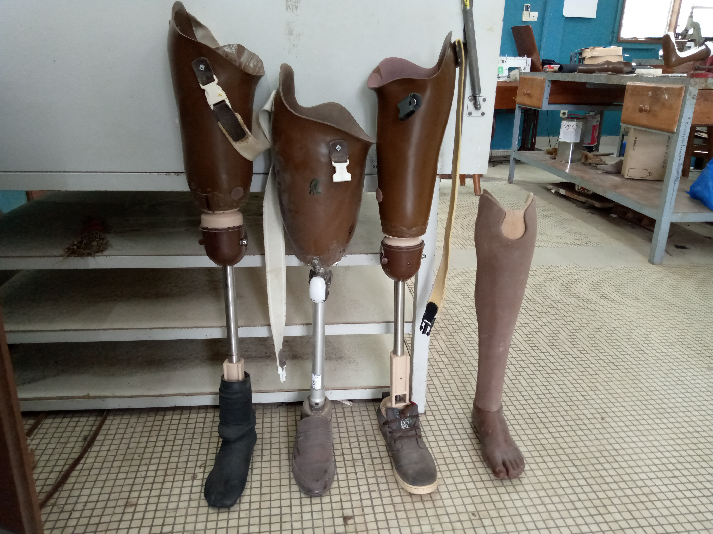
Quelques prothèses réalisées

Slide 33
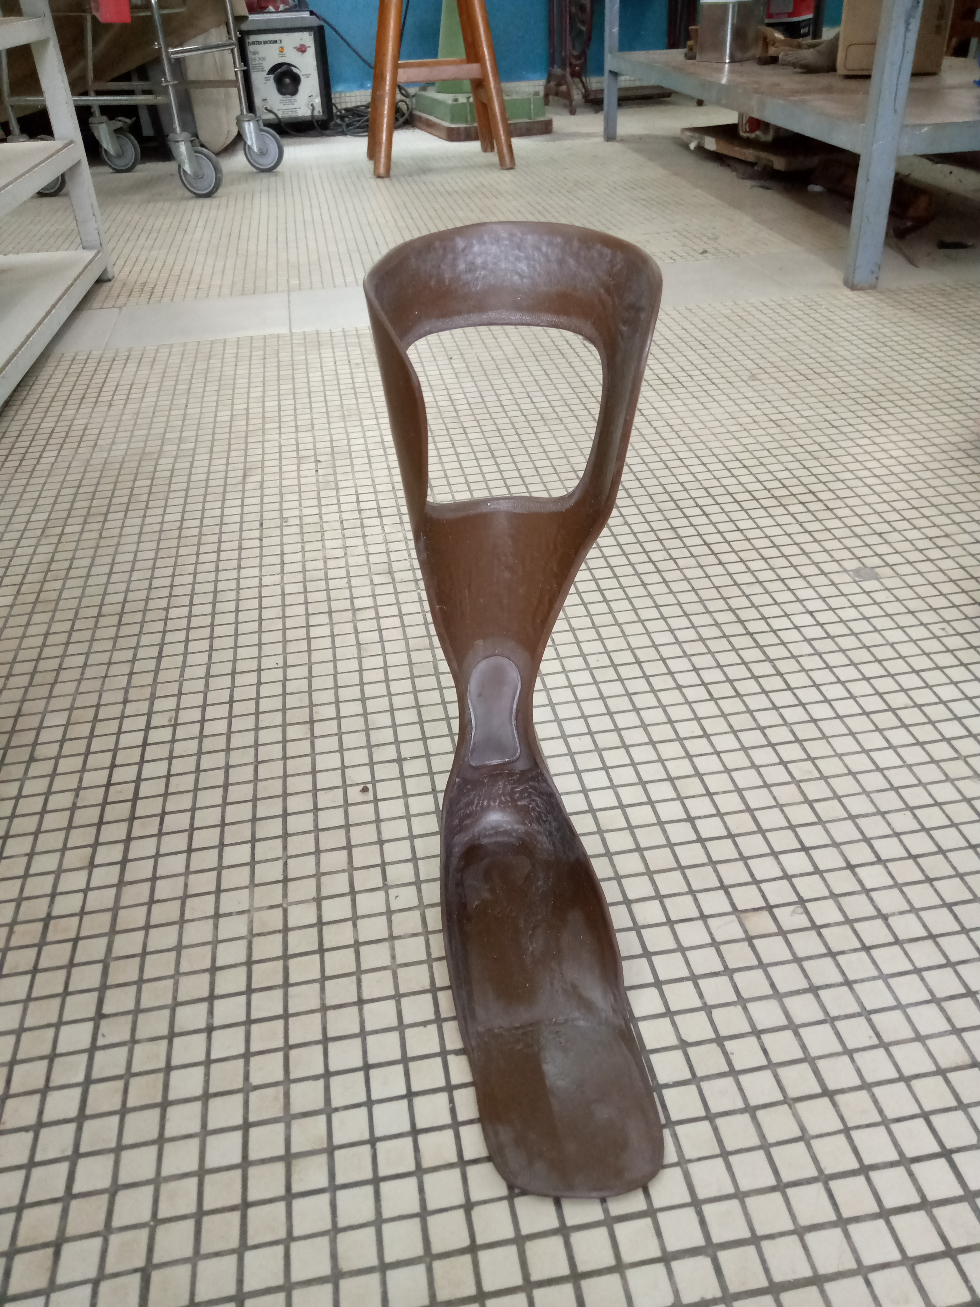
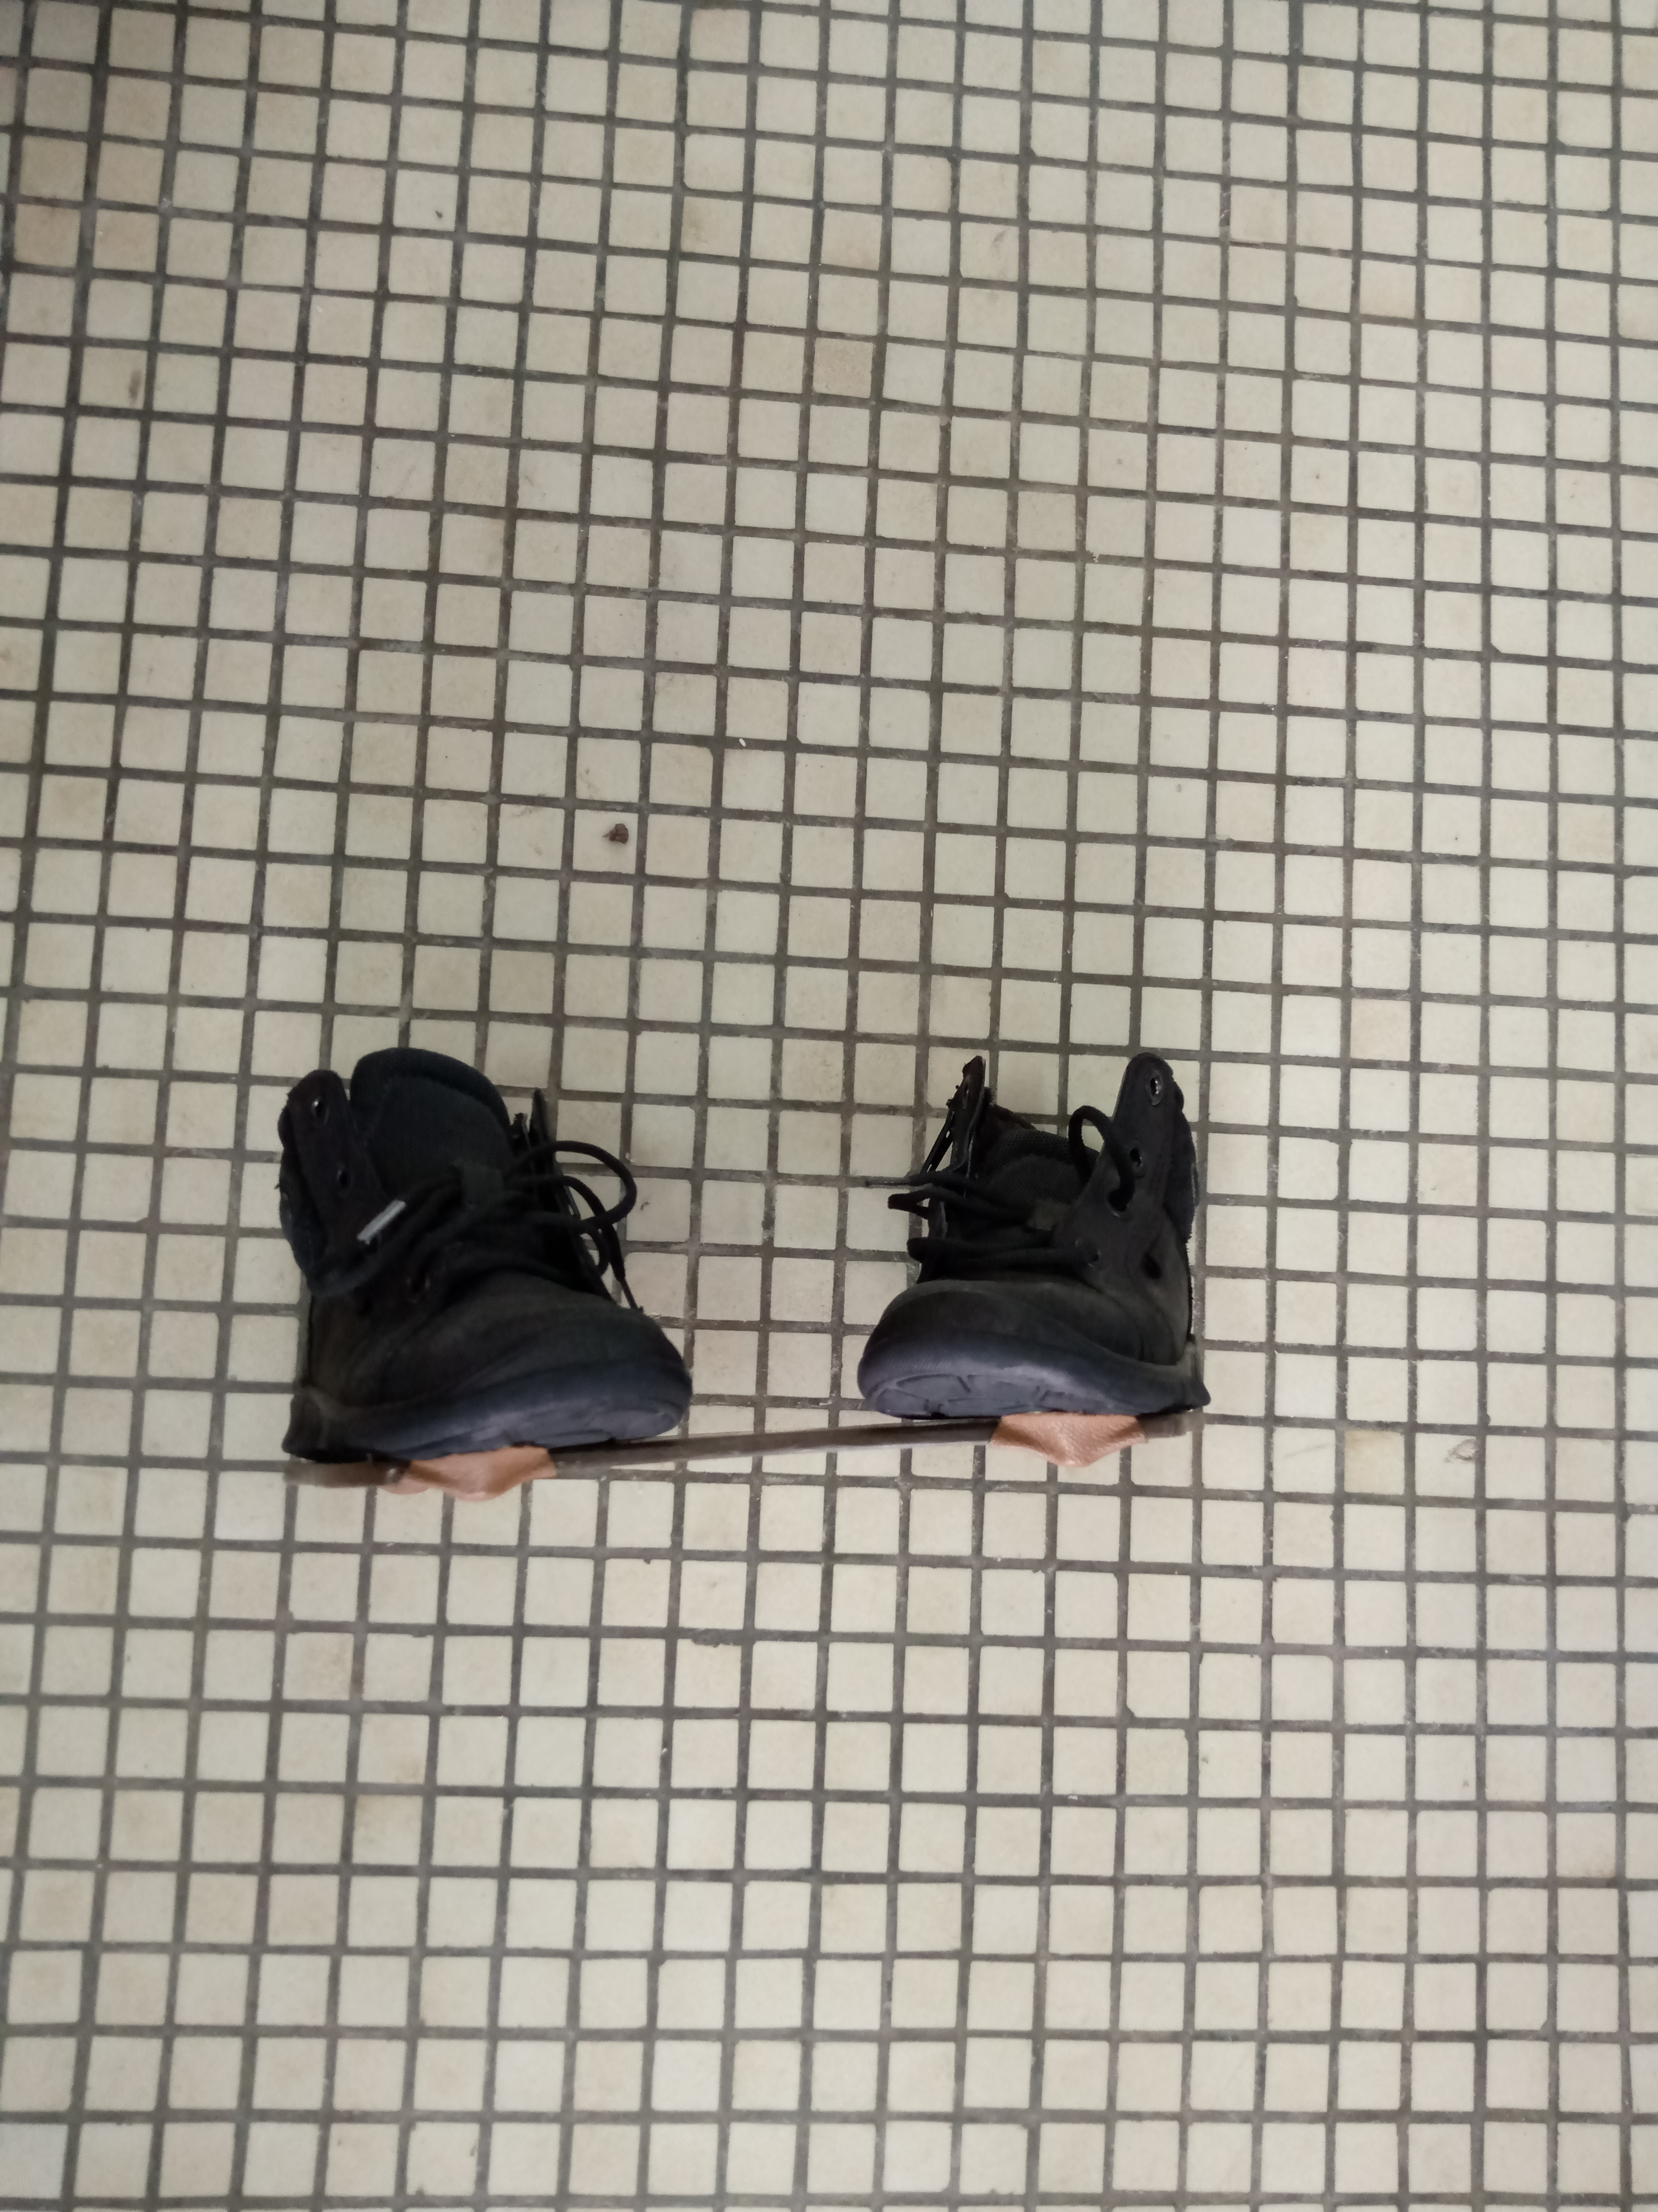
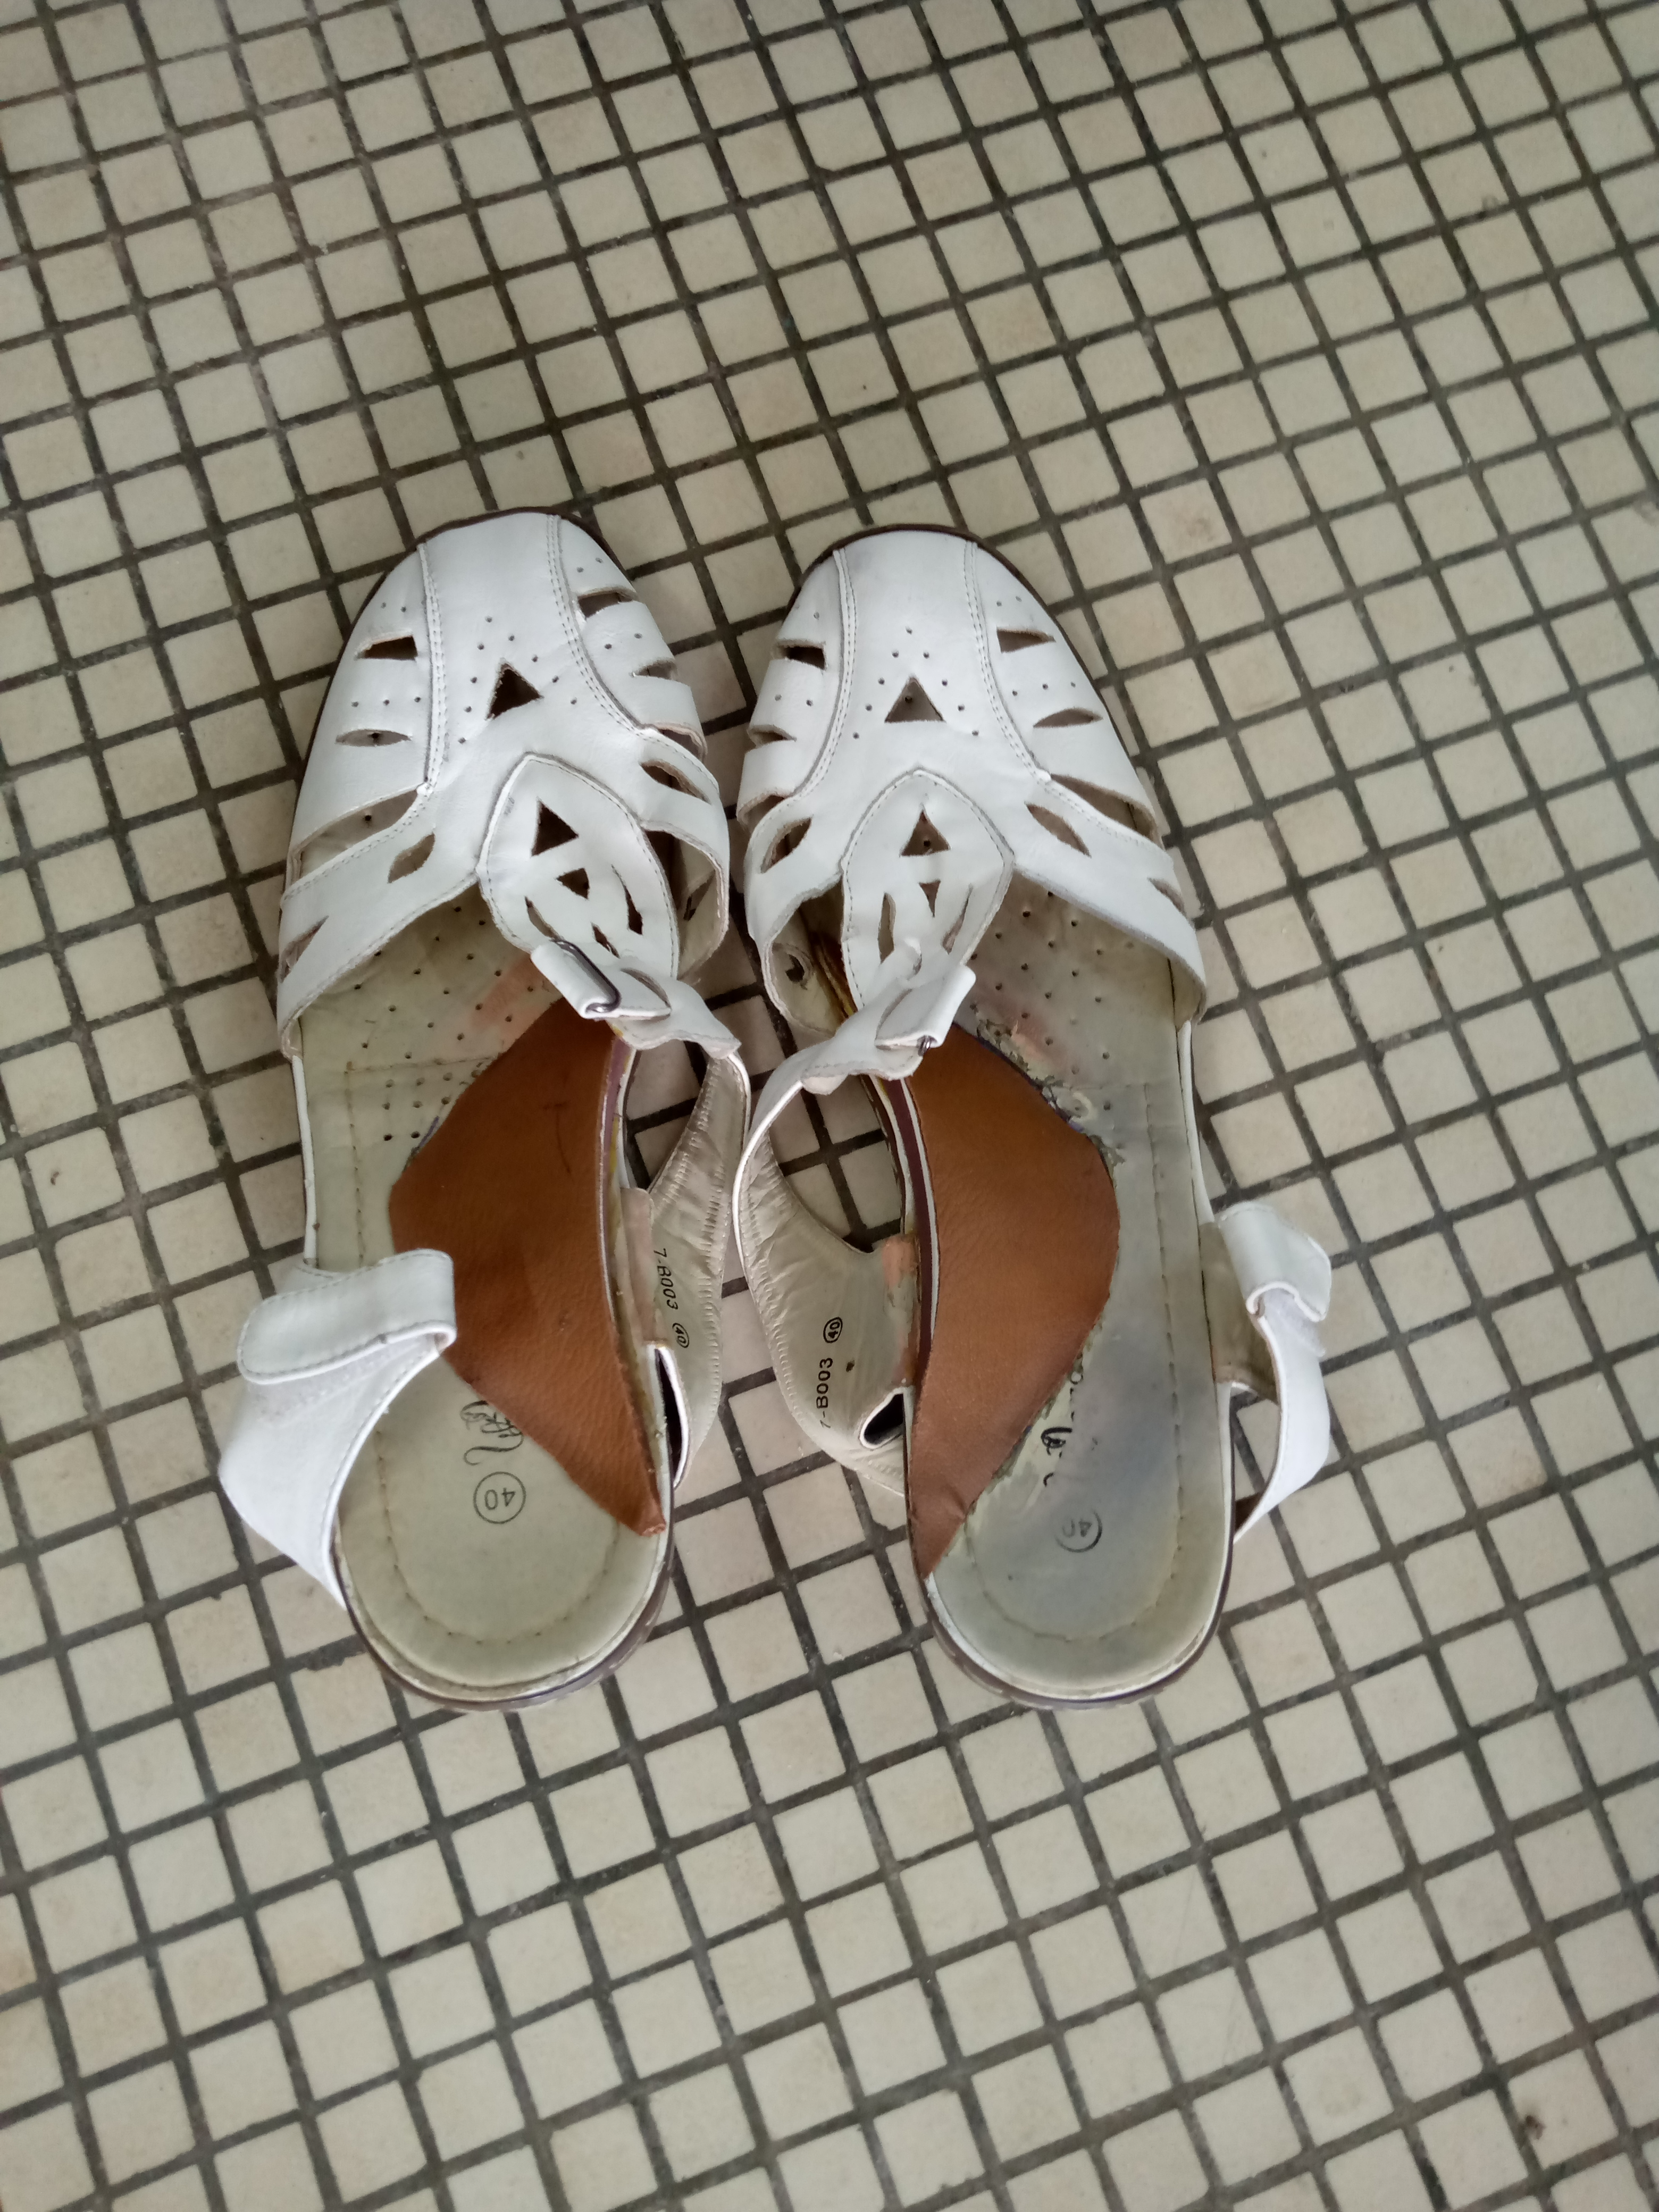
Chaussures et releveur et Attelle de Dennis Brown

Slide 34
2.2. Réalisations en matière d’encadrement à la CUMPR de janvier à septembre 2019

Slide 35
2.2. formation /encadrement
24 étudiants de l’Ecole Supérieure de kinésithérapie ont bénéficié d’encadrement
6 étudiants en kinésithérapie belges sont en stage à la CUMPR
3 étudiantes françaises ont fait leur sage pratique
12 étudiants en infirmerie à l’INMEs
150 étudiants de 5è année de médecine
6 DES en MPR
3 DES Chirurgie pédiatrique
2 DES en Neurologie
Des Kinésithérapie et médecins généralistes en formation continue

Slide 36
2.3. Réalisations en matière de recherches

Slide 37
2.3. Réalisations en recherches
12 Mémoires de licences kiné dirigés
4 Mémoires de master n kinésithérapie
4 Thèses de doctorats
4 articles publiés
12 communications

Slide 38
3. Discussion
3.1. Réalisations en matière de soins
3.2. Réalisations en matière d’enseignement
3.3. Réalisations en matière de recherche

Slide 39
3.1. Réalisations en matière de soins
Les moyens à la CUMPR sont très diversifiés et deux types:
  Moyens d’évaluation
  Moyens thérapeutiques
3.1.1. Moyens d’évaluation
Ils sont nombreux et perfectionnés permettant les diagnostics de pointe dans un service de MPR moderne, n’ayant rien à envier aux centres du nord.
  Ils permettent d’explorer les divers types de déficiences neuromusculaires, urogynécologiques, cardiorespiratoires ….
  Seul problème commun aux structures hospitalières subsahariennes: dotation régulière en consommables.
  Ce qui fait ressurgir l’épineux problème de gestion financière autonome de la CUMPR ( toutes les recettes de la CUMPR vont dans la caisse commune pour soutenir les autres cliniques déficitaires)

Slide 40
3.1. Réalisations en matière de soins
Les moyens à la CUMPR sont très diversifiés et deux types:
  Moyens d’évaluation
  Moyens thérapeutiques
3.1.2. Moyens Thérapeutiques
Ils sont aussi divers et perfectionnés permettant la prise en charge des toutes sortes de déficiences neurologiques, musculaires, traumatiques , rhumatologiques, urogynécologiques, respiratoires….bref tout le champ couvert par la MPR dans son ensemble.
Il manque cependant deux moyens thérapeutiques ( Ergothérapie et la réadaptation cardiaque)

Slide 41
3.1. Réalisations en matière de soins
Les moyens à la CUMPR sont très diversifiés et deux types:
  Moyens d’évaluation
  Moyens thérapeutiques
3.1.3. Réalisations des 3 premiers trimestres
Elles sont importantes tant dans leur effectifs que dans les recettes générées permettant à la CUMPR d’être l’une des locomotives du CNHU HKM.
Les recettes mensuelles sont en moyenne de 22.000.000 f CFA
Notons cependant le grand fossé entre les recettes facturées et celles encaissées ( problème de paiement des soins dans les pays en voie de développement !)

Slide 42
3.2. Réalisations en matière d’enseignement
Les apprenants encadrés au sein de la CUPMR sont de plusieurs niveaux et spécialités
Ce qui reflète la qualité des ressources humaines qui y travaillent
Le démarrage du DES de MPR depuis 3 ans en donne l’illustration et permet d’avoir tous les jours une présence d’apprenant dans la clinique
La présence des étudiants belges , français et canadiens en donne une dimension internationale.

Slide 43
3.3. Réalisations en matière de recherche
Les productions scientifiques quoique minimes témoignent de la vitalité en matière de recherche
Il est certain qu’avec la fin de l’année académique, les productions scientifiques se multiplieront grâce aux soutenances groupées de thèses et de mémoires organisées par la FSS

Slide 44
Conclusion
CUMPR de Cotonou est un service de rééducation moderne doté de moyens d’évaluations et thérapeutiques de niveau élevé
Elle dispose d’une organisation structurée, d’une vision et de missions partagées, de ressources humaines compétentes et diversifiées lui permettant de se hisser au niveau de pôle d’excellence en matière de rééducation dans la région subsaharienne.
Certains professionnels de la réadaptation manquent cependant à l’équipe de réadaptation
Néanmoins, l’objectif de la certification à l’horizon 2021 partagé tant par la direction du CNHU que par le personnel de la clinique, permet de garder l’espoir de résolution les problèmes qui empêchent son plein développement

Slide 45
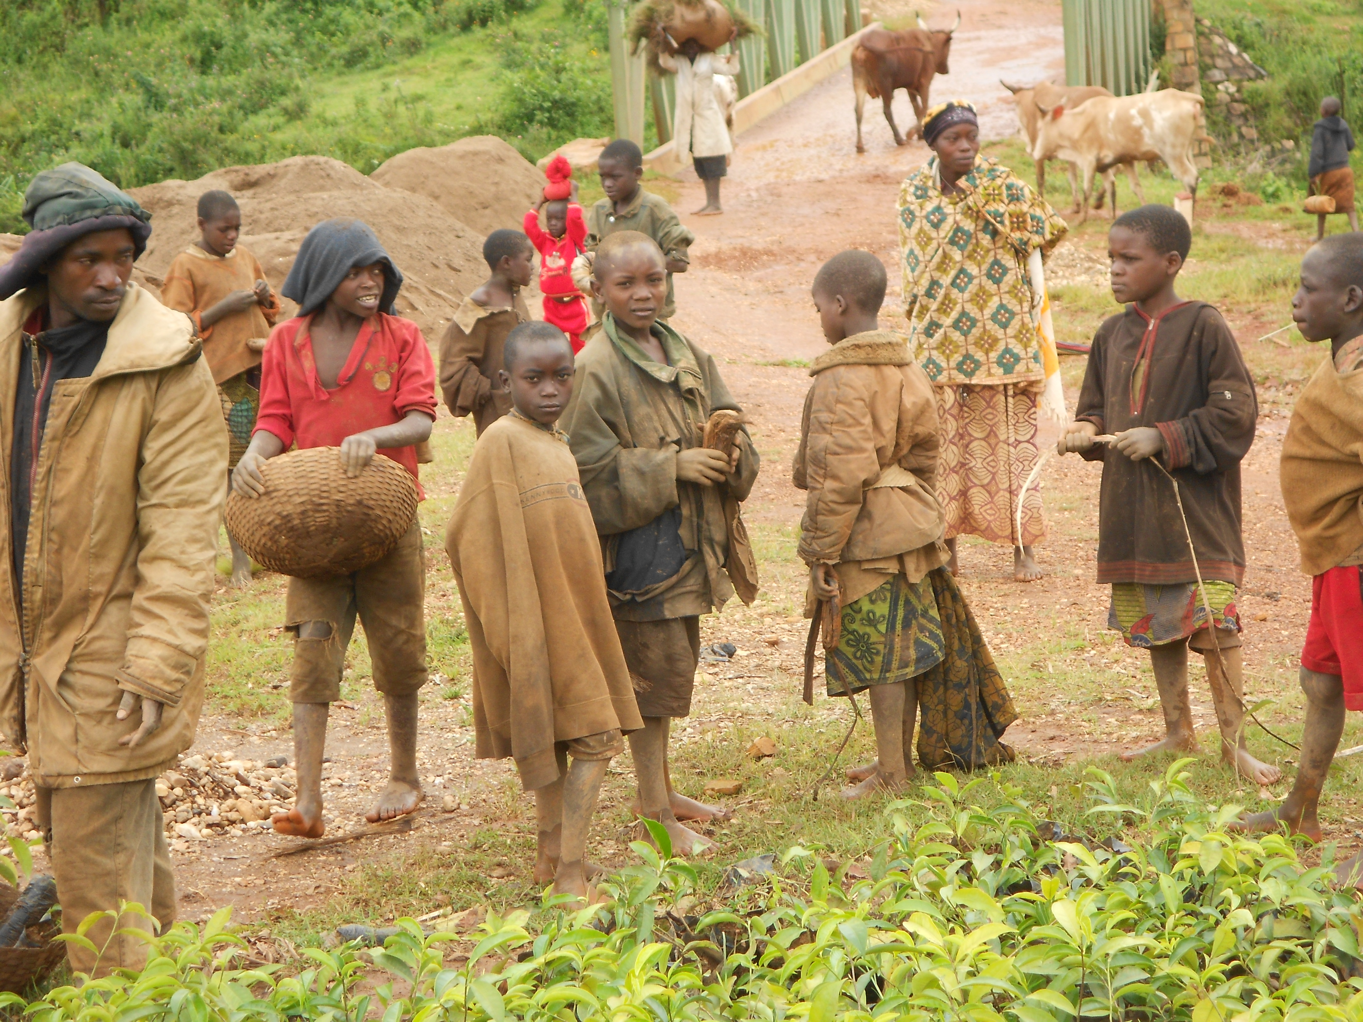
Merci de votre attention

